Slide 1

Programación II
Programación Orientada a Objetos
Código: FI303204 · Grupo: 341C · Periodo: 2026-2
Programa: Ingeniería de Sistemas · Facultad de Ingeniería · UNIAJC
Horario: Miércoles 18:00 – 20:00 (120 min) · Franja Norte-Noche
Docente: Julian Andres Castaño

Slide 2


Julian Andres Castaño
Ingeniero de Sistemas
Candidato a MsC en Inteligencia Artificial
Líder Técnico
julianacastano@profesores.uniajc.edu.co
2

Slide 3
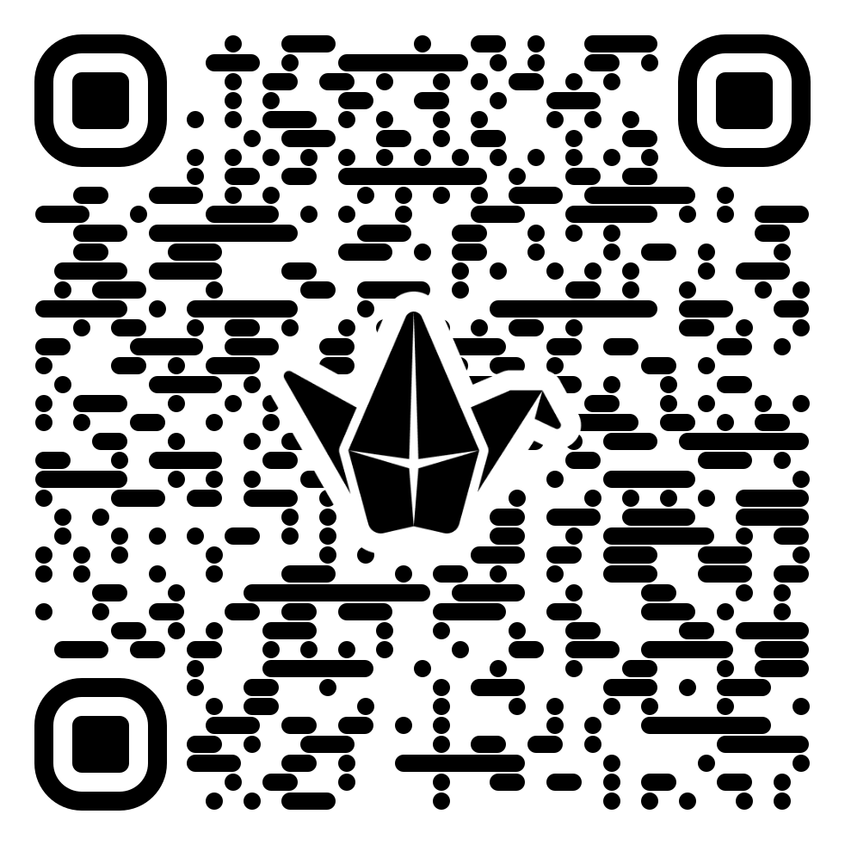
Rompe-hielo · Padlet del grupo
– Escanea el QR o abre el enlace del tablero colaborativo.
– Deja 1 nota en cada columna:
1. ¿Quién soy? (nombre + una habilidad o hobby)
2. Expectativa del curso (1 frase)
3. Pregunta al docente / al grupo
– 5–8 min · sin instalar · solo navegador.
– Enlace: https://padlet.com/andres_dfx/uniaj-l77e9uu16trgdvcp
QR oficial Padlet UNIAJC
3

Slide 4
¿Para qué existe este curso?
– Profundizar el paradigma POO en Java: aplicaciones avanzadas, eventos, estructuras de datos y patrones básicos.
– Metodología activa basada en proyectos (ABPr) para construir soluciones sostenibles y éticas.
– Complementa Programación I y prepara para Ingeniería de Software.
– Objeto de estudio: desarrollo avanzado de aplicaciones orientadas a objetos.
4

Slide 5
Objetivo y resultados de aprendizaje
– Objetivo: diseñar e implementar aplicaciones avanzadas con POO, eficientes, mantenibles y escalables.
– RAA1 — Implementa estructuras de datos aplicadas a la resolución de problemas.
– RAA2 — Desarrolla aplicaciones con manejo de eventos y componentes gráficos.
– RAA3 — Aplica patrones de diseño básicos para optimizar la arquitectura del software.
5

Slide 6
Cómo trabajamos en clase
– Sesión 0 (hoy) = logística + acuerdo pedagógico + evaluación + CONTENIDO + socialización del Proyecto Integrador.
– Clase 1 (material en archivo aparte) = diagnóstico de conocimientos previos + arranque temático — mismo bloque de hoy.
– Cada miércoles (120 min): Teoría Core → Taller Guiado → cierre. Modalidad: Virtual: todas las sesiones son virtual síncrona por Google Meet, incluidos la Sesión 1 y los parciales; festivos = clase autónoma.
– Talleres y quices/parciales se entregan/presentan en ExamLab (https://uniaj.examlab.workers.dev/) — no es la plataforma oficial de la UNIAJC, la usamos solo para esto. Taller calificable: entrega máxima el domingo 23:59.
– Hilo conductor de todo el semestre: Proyecto Integrador continuo. Enfoque: aprender haciendo · aprendizaje invertido.
6

Slide 7
Sistema de evaluación (Acuerdo pedagógico)
Corte 1
Corte 2
Corte 3
30%
30%
40%
24/08 – 27/09/2026
28/09 – 25/10/2026
26/10 – 22/11/2026
– Parcial 1 (23/09 · sesión 5) · 10%
– Talleres o Quiz · 10%
– Asistencia · 10%
– Parcial 2 (21/10 · sesión 9) · 10%
– Talleres o Quiz · 10%
– Asistencia · 10%
– Parcial 3 (18/11 · sesión 13) · 15%
– Proyecto Integrador · 20%
– Asistencia · 5%
Parcial al cierre de cada corte · nunca en festivo/autónoma. Día de parcial = solo evaluación.
7

Slide 8
CONTENIDO
13 sesiones · los 15 temas del microcurrículo se conservan: dos sesiones son dobles (dos temas en un bloque). Día 1: Sesión 0 + Clase 1 (diagnóstico · tema).
– Sesión 0 – Presentación del curso (logística) + socialización del PI (26/08)
– Sesión 1 – Diagnóstico · Introducción a POO (26/08)
– Sesión 2 – Colecciones dinámicas ArrayList (02/09)
– Sesión 3 – Pilas y colas (09/09)
– Sesión 4 – Mapas, conjuntos e interfaces gráficas GUI (16/09)
– Sesión 5 – Parcial 1 (23/09) · virtual síncrona · solo evaluación
– Sesión 6 – Eventos y controladores (30/09)
– Sesión 7 – Patrones de diseño (Singleton y Factory) (07/10)
– Sesión 8 – Documentación y QA (Javadoc y pruebas) + Refactorización con IA y persistencia (14/10) · sesión doble · Clases 8+9
– Sesión 9 – Parcial 2 (21/10) · virtual síncrona · solo evaluación
– Sesión 10 – Revisión de código cruzada + Integración de módulos (28/10) · sesión doble · Clases 11+12
– Sesión 11 – Control de excepciones (04/11) · material Clase 13
– Sesión 12 – Preparación presentación final (11/11) · material Clase 14
– Sesión 13 – Parcial 3 (18/11) · virtual síncrona · solo evaluación
8

Slide 9
Proyecto Integrador
– Una aplicación completa que integre estructuras de datos, GUI/eventos y patrones.
– Orientada a una necesidad real del entorno.
– Se construye por avances a lo largo del semestre; pesa 20% en el tercer corte.
– El enunciado detallado se trabaja desde la Clase 1.
9

Slide 10
Recursos
– IDE del curso: Visual Studio Code con el Extension Pack for Java (JDK 17+).
– ExamLab (https://uniaj.examlab.workers.dev/): entrega de talleres + quices/parciales del curso.
– Bibliografía (microcurrículo): Deitel & Deitel · Design Patterns (GoF) · Head First Design Patterns · JavaFX Docs.
– Material de clase: carpeta «Clases/Clase N» + talleres; guiones en «Guiones/» / «Kit docente/».
10

Slide 11
Acuerdos importantes
Info
Horario fijo del grupo 341C: miércoles 18:00–20:00 · Norte-Noche.
Aclaración
Los talleres guiados se entregan en ExamLab (https://uniaj.examlab.workers.dev/) a más tardar el domingo 23:59 de la semana correspondiente.
Atención
La asistencia tiene peso en cada corte (10% / 10% / 5%). Llega a tiempo y participa.
11

Slide 12




Herramientas del curso
Gratis · IDE a elección · entrega/evaluación
IntelliJ IDEA
IDE recomendado
VS Code
IDE alterno
Visual Studio Code
IDE del curso (Extension Pack for Java)
Java
JDK 17+
ExamLab
Talleres + quices/parciales
12

Slide 13
¡Empezamos!
Programación II · Grupo 341C · 2026-2
Miércoles 18:00 – 20:00
UNIAJC · Ingeniería de Sistemas
POO con propósito: código limpio + proyecto real

